Slide 1

В О Е Н Н А А К А Д Е М И Я “Г. С. Р А К О В С К И”
ФАКУЛТЕТ “НАЦИОНАЛНА СИГУРНОСТ И ОТБРАНА”
К А Т Е Д Р А “ВОЕННА СТРАТЕГИЯ”
СЪВРЕМЕННИ ВЪОРЪЖЕНИ СИЛИ НА РЕПУБЛИКА БЪЛГАРИЯ
РАЗРАБОТИЛ:
ПОЛК. ДОЦ. Д-Р КРАСИМИР ДОБРЕВ
2014

Slide 2
УВОД
компонент на държавността – въоръжените сили
взаимовръзката армия – държава
солидна военна мощ
армията съществува в продължение на хилядолетия

Slide 3
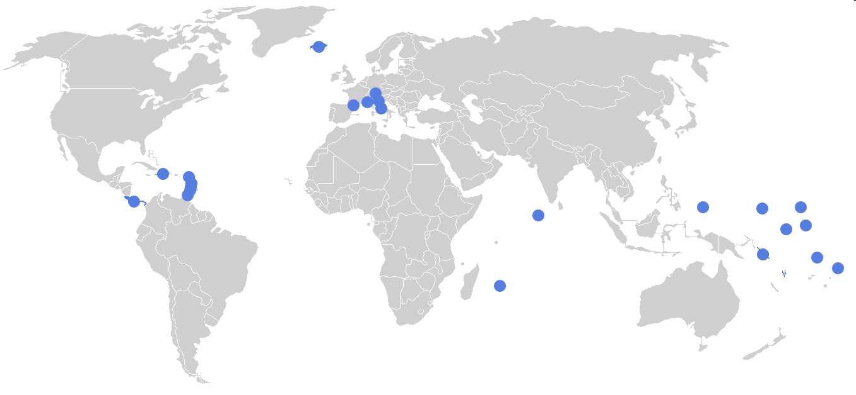



















ДЪРЖАВИ БЕЗ АРМИЯ
Федерални щати
Микронезия
Сейнт Винсент
и Гренадини
Хаити
Коста Рика
Гренада
Науру
Самоа
Исландия
Кирибати
Соломоновите
острови
Мавриций
Палау
Лихтенщайн
Сейнт
Лусия
Тувалу
Монако
Маршалови
острови
Ватикана
Панама

Slide 4
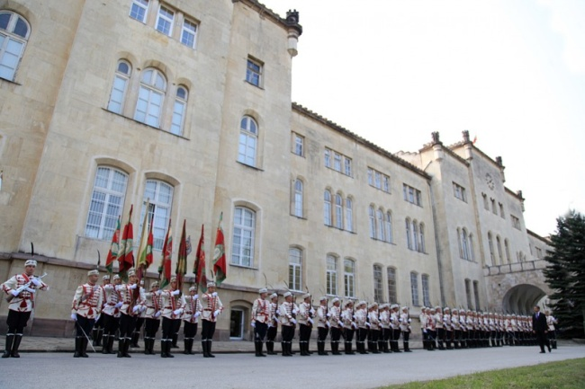
новите приоритети регламентирани от:
• Бяла книга за отбраната и въоръжените сили;
• Стратегия на национална сигурност на Република България;
• Национална отбранителна стратегия на Република България;
• План за развитие на въоръжените сили на Република България (до края на 2014 г.);
• Инвестиционен план-програма на Министерството на отбраната до 2020 г.;
• Доктрина на Въоръжените сили на Р. България

Slide 5
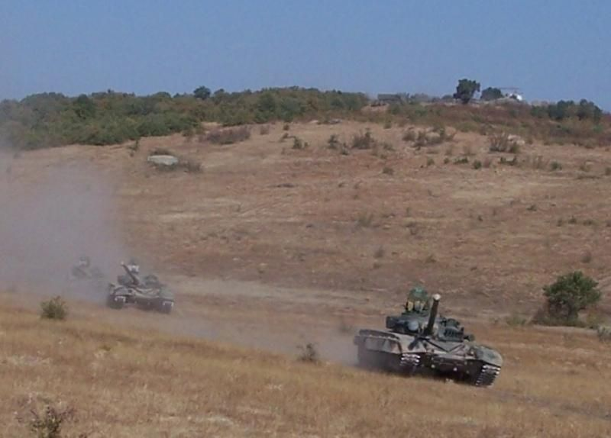
I. ВЪОРЪЖЕНИ СИЛИ
1.1. Основни понятия за Въоръжените сили
Армия;
Въоръжените сили (войска, армия);
Видът въоръжени сили;
Родът войска;
Специалните войски;
Резервите.

Slide 6
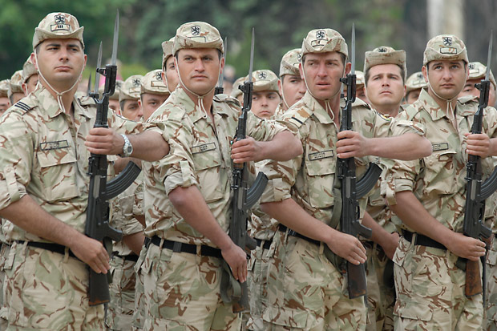
1.2. Военни формирования
1.2.1 . Йерархична подредба на войсковите формирования

Slide 7
Символ | Название на армейската единица | Количество л.с. | Количество подчинени единици | Командване на армейската единица
XXXXXXX | регион или театър на военните действия | 300 000 + | 2+ фронта | маршал/ петзвезден генерал или главнокомандващ
XXXXXX | фронт, окръг | 200 000 + | 2+ група армии | маршал/ петзвезден генерал, армейски генерал
XXXXX | група армии, флотилия | 100 000 + | 2+ армии | армейски генерал, маршал/ петзвезден генерал
XXXX | армия, СОК /СКС/ Флотилия, флот | 50 000 — 60 000+ | 2+ корпуси | генерал, генерал-полковник, адмирал
XXX | корпус, КОС, флот | 30 000 — 50 000 | 2-4 дивизии | генерал-лейтенант вицеадмирал
XX | Дивизия, авиобаза, военноморска база, авиокрило | 10 000 — 20 000 | 2-4 бригади | генерал-майор контраадмирал, комодор/ бригаден адмирал
X | бригада, авиобаза, военноморска база, авиокрило | 3000-5000 | 2+ полка 3-5 батальона | Полковник, бригаден –генерал, генерал-майор, комодор/ бригаден адмирал
III | полк, кораб | 2000-3000 | 2-3 батальона, 6-12 роти | полковник, подполковник
II | батальон, дивизион, ескадрон, кораб, ескадрила /дружина/ | 300—1000 | 2-6 роти, батареи | майор, подполковник
I | рота, батарея, полуескадрон | 70-250 | 2-8 взводове | старши лейтенант или капитан
••• | взвод, отряд | 25-60 | 3-4 отделения | младши лейтенант, лейтенант или старши лейтенант
•• | отделение, | 8-16 | 2 групи, звена | младши сержант, сержант, старши сержант
• | звено, група, команда, екипаж, разчет | 4-8 | 0 | ефрейтор, младши сержант,

Slide 8
1.2.2. Военни формирования във въоръжените сили на Република България
„Военно формирование” е взвод, рота, батарея, батальон, дивизион, ескадрила, полк, бригада, база или друга структура от въоръжените сили, която е организационно и икономически обособена. В зависимост от организационната си структура военното формирование може да бъде самостоятелно и/или в състава на по-голямо военно формирование.
(чл.3 ал.1 на Устав за войсковата служба на въоръжените сили на Република България)

Slide 9
1.2. Йерархия на званията в армиите
Длъжност - възложенните на офицера задължения по командването на конкретни военни формирования.
Звание - длъжностна квалификация, умение на офицера да командва, ръководи рота, батальон, полк и други, право да заема определенни длъжности.

Slide 10
1.3. Званията на военнослужещите от въоръжените сили
Типологично можем да групираме званията в следните категории: офицери, сержанти и войници.
Званията за офицерите са групирани във висши, старши и младши.

Slide 11






Йерархия на званията във въоръжените сили на Република България
Войнишки звания:
Сухопътни войски и военновъздуш- Военноморски сили ни сили
 | Ефрейтор1-ви и 2-ри клас |  |  |  | Старши матрос 1-ви и 2-ри клас
 | Редник 1-ви , 2-ри и 3-ти клас |  |  |  | Матрос 1-ви , 2-ри и 3-ти клас

Slide 12















Сухопътни войски и военновъздуш- Военно морски сили ни сили
 | Офицерски кандидат 1-ви и 2-ри клас |  |  |  | Офицерски кандидат 1-ви и 2-ри клас
 | Старшина |  |  |  | Мичман
 | Старши сержант |  |  |  | Главен старшина
 | Сержант |  |  |  | Старшина I степен
 | Младши сержант |  |  |  | Старшина II степен
Сержантски
звания:

Slide 13









Младши офицерски звания:
Сухопътни войски и военновъздуш- Военно морски сили ни сили
 | Капитан |  |  |  | Капитан - лейтенант
 | Старши лейтенант |  |  |  | Старши лейтенант
 | Лейтенант |  |  |  | Лейтенант

Slide 14









Старши офицерски звания:
Сухопътни и военновъздуш- Военно морски сили
войски ни сили
 | Полковник |  |  |  | Капитан I ранг
 | Подпол- ковник |  |  |  | Капитан II ранг
 | Майор |  |  |  | Капитан III ранг

Slide 15












ЗВАНИЯ В |  | СВ | ВВС |  |  | ВМС
 | Генерал |  |  |  | Адмирал
 | Генерал-лейтенант |  |  |  | Вице- адмирал
 | Генерал-майор |  |  |  | Контра- адмирал
 | Бригаден генерал |  |  |  | Комодор
Висши офицерски звания:

Slide 16
Извод:
Въоръжените сили са военния атрибут на държавата, предназначени да гарантират националната сигурност и териториалната цялост на страната, чрез организираните военни формирования или други структури и военнослужещите в тях офицери, сержанти и войници.

Slide 17
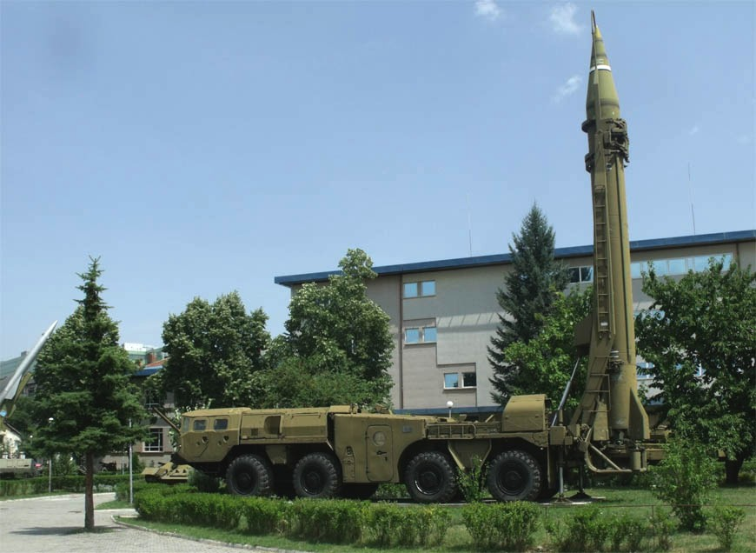
II. ВЪОРЪЖЕНИТЕ СИЛИ НА БЪЛГАРИЯ
2.1. Въоръжените сили на Република България след демократичните промени 1990 г.
Договор за обикновенните въоръжени сили в Европа /ДОВСЕ/
след 1990 г. офицерския състав е съкратен, ракетните войски са унищожени, а ВВС и бронетанковите редуцирани до незначителни формирования, ВМФ също запада.
подготовката и усъвършенстване на офицерите.
През 1994 г. - „Партньорство за мир”.
През 1995 г. - ЗОВС на Република България.
„План 2010” - Българската армия на 75 000 души.
През 1998 г. - Концепция за национална сигурност.
През 1999 г. Военна доктрина, променена 2002 г. л.с. на ВС да не надхвърля 45 000 души.

Slide 18
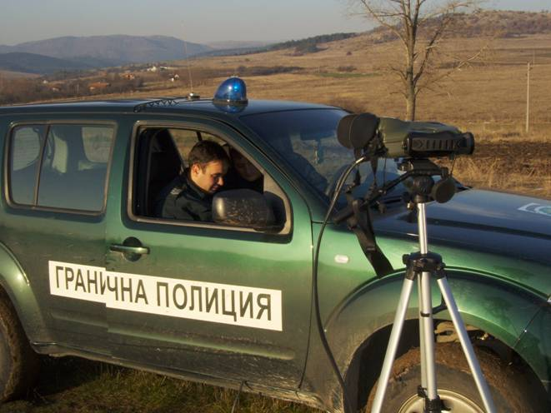
2.1. ВЪОРЪЖЕНИТЕ СИЛИ НА РЕПУБЛИКА БЪЛГАРИЯ СЛЕД ДЕМОКРАТИЧНИТЕ ПРОМЕНИ 1990 Г.
В Министерството вътрешните работи - Гранични войски бяха преобразувани в гранична полиция, а Вътрешни войски в Жандармерия и извадени от състава на ВС за военно време.
2000 г. от състава на ВС бяха извадени войските на Министерството на регионалното развитие и благоустройството, Министерство на транспорта и на Комитета на пощите и далекосъобщенията.
През 2002 година беше изготвена Бяла книга на отбраната и въоръжените сили на Република България и Военна стратегия.

Slide 19
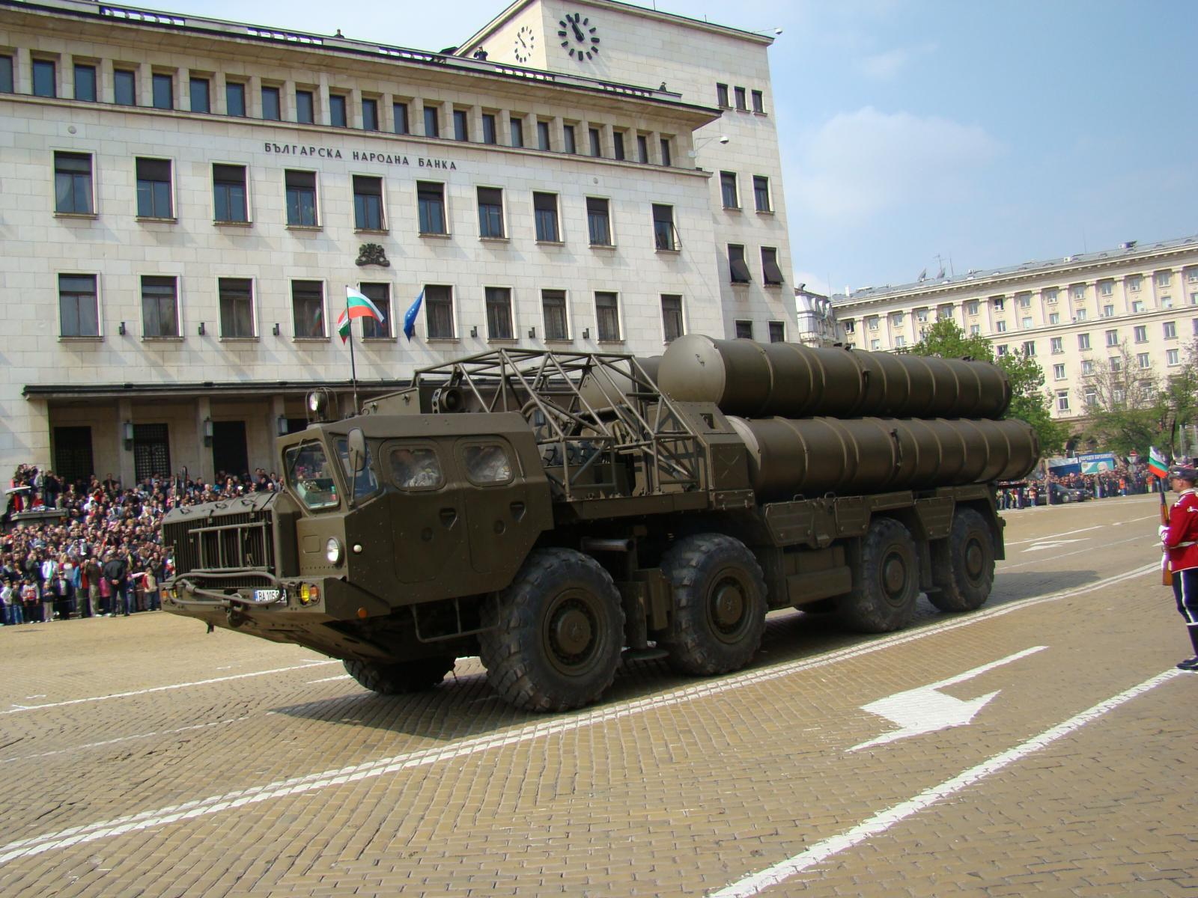
2.1. ВЪОРЪЖЕНИТЕ СИЛИ НА РЕПУБЛИКА БЪЛГАРИЯ СЛЕД ДЕМОКРАТИЧНИТЕ ПРОМЕНИ 1990 Г.
2003-2004 г. - Стратегически преглед на отбраната и въоръжените сили
2004 г. - План за организационно изграждане и модернизация на ВС до 2015г. – ВС- 38929 военнослужещи и 9880 граждански лица.
29 март 2004 г. България се присъединява към НАТО.
2004 г. МС - 11 проекта за модернизация на ВС.
30 ноември 2007 г. бяха уволнени наборните войници от въоръжените сили на Република България и се премина към професионална армия.

Slide 20
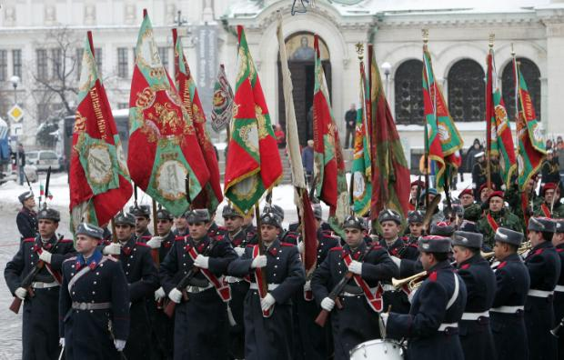
2.1. ВЪОРЪЖЕНИТЕ СИЛИ НА РЕПУБЛИКА БЪЛГАРИЯ СЛЕД ДЕМОКРАТИЧНИТЕ ПРОМЕНИ 1990 Г.
2009 г. - нов ЗОВС на Република България.
2010 г. - Стратегически преглед на отбраната и ВС
2010 г. - 41-то НС Бяла книга на отбраната и ВС.
2010 г. - План за развитие на ВС на Р. България.
Инвестиционен план-програма на Министерството на отбраната до 2020 г. - с 13 проекта за модернизация на ВС.
Устройствен правилник на Министерството на отбраната
2011 г.- закрит ГЩ на БА –> Щаб на отбраната в интегрираното МО

Slide 21
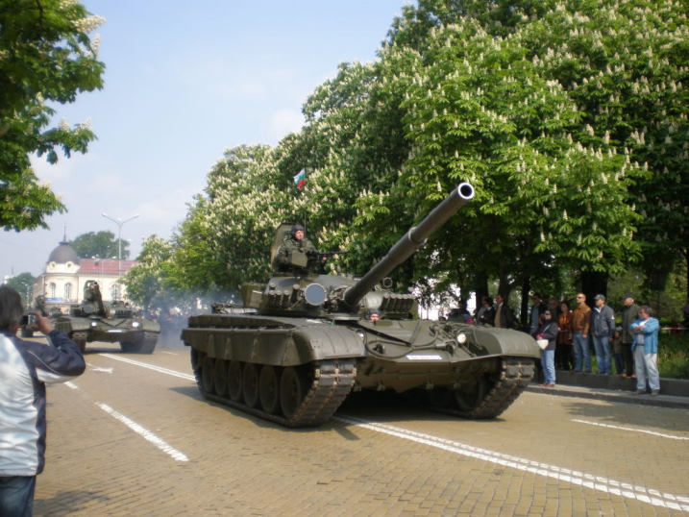
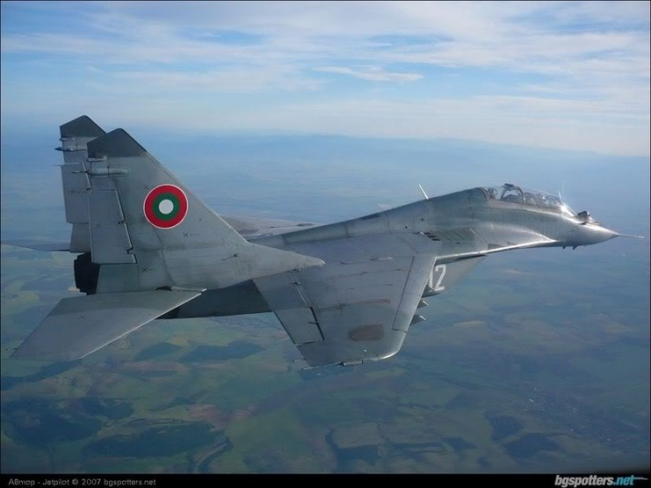
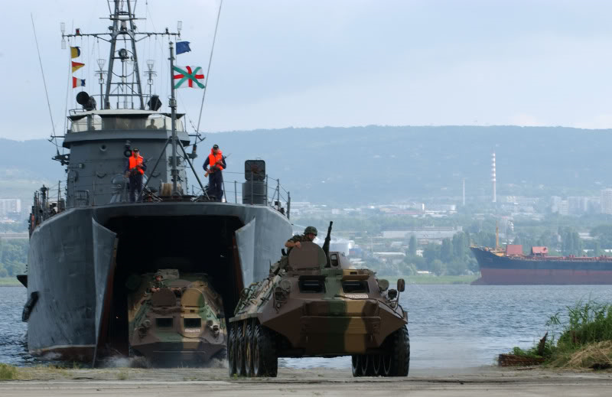
2.2. Роля, мисии и задачи на въоръжените сили
2.2.1. Роля на въоръжените сили
• Да допринасят за осъществяване на
националните интереси;
• Заедно с войските на съюзниците да възпират и
да побеждават евентуалните противници;
• Да задържат заплахите далеч от границите на
страната;
• Да допринасят за запазване на международния
мир и сигурност.
Notes:
През 2002 г. Стратегическата цел за Република България беше членството в НАТО. За да реализира тази стратегия бяха разработени и одобрени документи ката бяла книга на отбраната и Военна стратегия и представени на дипломатическите мисии и военните аташета.
През 2003/2004 г. се проведе стратегически преглед на отбраната и се приеха Дългосрочна визия за развитие на Вс и проекти за модернизация, на тяхна база План за организационно изграждане и модернизация на ВС на Р България до 2015г. Още в края на март 2004г. България изпълни стратегическата си цел като стана член на НАТО.
С редица постановления този план беше променян през годините и Актуализиран през 2008 г.
На базата на променената среда за сигурност и участието в международното военно сътрудничество през 2010 .г се проведе Преглед на структурата на ВС и беше приета от МС на 16 октомври и от Народното събрание на 28.10.2010г Бяла книга за отбраната и Въоръжените сили. Народното събрание прие и Национална стратегия за сигурност през март 2011 г. Готова е и Национална отбранителна стратегия, в които са отчетени тенденциите на приетата Нова стратегическа концепция на НАТО. На базата на тези стратегически концепции се реализира План за развитие на Въоръжените сили на страната.

Slide 22
2.2.2. МИСИИ И ЗАДАЧИ НА ВЪОРЪЖЕНИТЕ СИЛИ
ОТБРАНА
ПОДКРЕПА
НА МЕЖДУНАРОДНИЯ
МИР И СИГУРНОСТ
ПРИНОС КЪМ
НАЦИОНАЛНАТА
СИГУРНОСТ В
МИРНО ВРЕМЕ
Защита на суверенитета и териториалната
цялост на страната при задължително
активиране на чл. 5 на Вашингтонския договор
Готовност за участие в многонационални съюзнически и
коалиционни операции в отговор на кризи
Подпомагат действията на
другите национални институции
Notes:
Мисия Отбрана – обхваща задачите, свързани с гарантирането на националния суверенитет и независимост, защита на териториалната цялост на страната и на страните – членки на НАТО, в условията на чл. 5 от Северноатлантическия договор.
Мисия Подкрепа на международния мир и сигурност – включва изпълнение на международни и коалиционни ангажименти за участие в операции на НАТО и Европейския съюз в отговор на кризи, предотвратяване на конфликти, за борба с тероризма, участие в мисии на ООН, ОССЕ и други коалиционни формати, дейности по контрол на въоръженията, неразпространение на оръжия за масово унищожение, техните носители и материалите за тяхното производство, международно военно сътрудничество, предоставяне на хуманитарна помощ, укрепване на доверието и сигурността.
Мисия Принос към националната сигурност в мирно време – включва поддържане на способности за ранно предупреждение за потенциални рискове и заплахи; дейности по контрола на въздушното и морското пространство; операции по сдържане и неутрализиране на терористични групи; защита на стратегически обекти; защита и подпомагане на населението при природни бедствия, аварии и екологични катастрофи; неутрализиране на невзривени боеприпаси; оказване на хуманитарна помощ; съдействие за контрола на миграцията; спасителни и евакуационни дейности; помощ, при необходимост, на други държавни органи, организации и органи на местното самоуправление и местната администрация за предотвратяване и преодоляване на последствията от терористични атаки, природни бедствия, екологични и индустриални катастрофи и опасно разпространение на инфекциозни заболявания.

Slide 23
Извод:
Ролята на въоръжените сили е да допринасят за защитата на националните интереси; гарантиране на териториалната цялост, независимостта и сигурността на страната; заедно с войските на съюзниците да възпират противостоящите сили и да постигат победа; да допринасят за задържане на заплахите далеч от границите на страната и за запазване на международния мир и сигурност.
Мисиите на въоръжените сили са: отбрана; подкрепа на международния мир и сигурност; принос към националната сигурност в мирно време.

Slide 24
2.3. Организационна структура на въоръжените сили на Република България
  II. ОРГАНИЗАЦИОННО ИЗГРАЖДАНЕ И РАЗВИТИЕ НА ФУНКЦИОНАЛНИТЕ СТРУКТУРИ НА ВЪОРЪЖЕНИТЕ СИЛИ
ВЪОРЪЖЕНИ СИЛИ
Военнослужещи от Министерството на отбраната
БЪЛГАРСКА АРМИЯ
Военнослужещи от
структури подчинени на Министъра на отбраната
Notes:
ЗОВС
Чл. 50. (Изм. - ДВ, бр. 16 от 2010 г., в сила от 26.02.2010 г.) (1) Въоръжените сили на Република България включват:
1. Българската армия;
2. служба "Военна полиция";
3. служба "Военна информация";
4. военните академии и висшите военни училища;
5. Военномедицинската академия;
6. Националната гвардейска част;
7. резерва на въоръжените сили;
8. (нова - ДВ, бр. 23 от 2011 г., в сила от 01.07.2011 г.) Военно-географската служба;
9. (нова - ДВ, бр. 23 от 2011 г., в сила от 01.07.2011 г.) Стационарната комуникационна и информационна система.
(2) В състава на въоръжените сили във военно време могат да се включват и структури от другите сили от системата за национална сигурност на Република България при условия и по ред, определени с акт на Министерския съвет.
(3) (Доп. - ДВ, бр. 23 от 2011 г., в сила от 01.07.2011 г.) Военнослужещите от Министерството на отбраната и структурите на пряко подчинение на министъра на отбраната извън посочените в ал. 1 са част от личния състав на въоръжените сили.

Slide 25


2.3. Организационна структура на въоръжените сили на Република България
2.3.1. Организационна структура на министерството на отбраната и пряко подчинените структури на министъра на отбраната

Slide 26
ЦЕНТРАЛНА АДМИНИСТРАЦИЯ НА МИНИСТЕРСТВОТО НА ОТБРАНАТА
МИНИСТЪР НА ОТБРАНАТА
2014 г.
Зам.-министър
Постоянен секретар на отбраната
Началник на отбраната
Зам.-министър
Началник на кабинет
Парламентарен секретар
пряко подчинени на министъра на отбраната
Политически кабинет
Инспекторат
Дирекция “Сигурност на информацията”
Дирекция “Вътрешен одит”
Звено "Финансов контрол и материални проверки"
Звено “Протокол"
Обща администрация
Специализирана администрация
Щаб на отбраната
Д И Р Е К Ц И И
Д И Р Е К Ц И И
Административно и
информационно
обслужване
Гл. д. “Инфраструктура на отбраната”
Операции и подготовка
Отбранителна политика
Логистика
Връзки с обществеността
Планиране, програмиране и бюджет
Стратегическо планиране
Управление на човешките ресурси
Комуникационни и информационни системи
Правно-нормативна дейност
Инвестиции в отбраната
О Т Д Е Л И:
Финанси
Търговски дружества и отбранително-мобилизационна подготовка
Офис на началника на отбраната
Социална политика
Съвместни съоръжения

Slide 27
ВОЕННИ ФОРМИРОВАНИЯ ПОДЧИНЕНИ НА МИНИСТЪРА НА ОТБРАНАТА
В сила от 2014г.
СЛУЖБА “ВОЕННА ИНФОРМАЦИЯ”
СЛУЖБА “ВОЕННА ПОЛИЦИЯ”
ВОЕННО МЕДИЦИНСКА АКАДЕМИЯ
ВОЕННА АКАДЕМИЯ “Г. С. РАКОВСКИ”
НАЦИОНАЛЕН ВОЕНЕН УНИВЕРСИТЕТ “ВАСИЛ ЛЕВСКИ”
ВИСШЕ ВОЕННОМОРСКО УЧИЛИЩЕ “Н. Й. ВАПЦАРОВ”
НАЦИОНАЛНА
ГВАРДЕЙСКА ЧАСТ
ВОЕННО-ГЕОГРАФСКА
СЛУЖБА
СТАЦИОНАРНА
КИС
ЦЕНТРАЛНО ВОЕННО
ОКРЪЖИЕ
ЦЕНТРАЛЕН АРТИЛЕРИЙСКИ ТЕХНИЧЕСКИ ИЗПИТАТЕЛЕН ПОЛИГОН
КОМЕНДАТСТВО
МО
РЕЗЕРВ НА
ВЪОРЪЖЕНИТЕ
СИЛИ
Notes:
• Служба „Военна информация“
Служба „Военна информация“ добива, обработва, анализира, съхранява и предоставя информация в интерес на националната и колективната сигурност и отбраната при условия и по ред, определени с Правилника за дейността на службата. Службата осигурява информация до съответните потребители на национално ниво, в Министерството на отбраната, Българската армия и структурите на пряко подчинение на министъра на отбраната.
• Служба „Военна полиция“
Военната полиция е структура от състава на въоръжените сили за опазване на реда и сигурността в Министерството на отбраната, в структурите на пряко подчинение на министъра на отбраната и в Българската армия.
• Военномедицинска академия
Военномедицинската академия е лечебно заведение за извънболнична и болнична помощ и за военнонаучна, военноучебна и военноекспертизна дейност. Академията е част от националната система за здравеопазване и е изградена за медицинско осигуряване на Министерството на отбраната, Българската армия и структурите на пряко подчинение на министъра на отбраната, насочено към опазване, укрепване и възстановяване здравето на личния състав.
• Военната академия „Г. С. Раковски“, Националният военен университет „В. Левски“ и Висшето военноморско училище „Н. Й. Вапцаров“ са висши военни училища, които изпълняват дейности по:
– обучение за придобиване на висше образование по акредитирани професионални направления;
– обучение на специалисти с висше образование за следдипломна квалификация;
– професионално обучение на военнослужещи със средно образование;
– извършване на научноизследователска работа;
– обучение в областта на сигурността и отбраната на страната, свързани с други задачи, възложени от министъра на отбраната.
• Национална гвардейска част
Националната гвардейска част е представително военно формирование, юридическо лице – второстепенен разпоредител с бюджетни кредити към министъра на отбраната.
• Военно-географска служба
Военно-географската служба e военно формирование от въоръжените сили извън състава на Българската армия, структура на пряко подчинение на министъра на отбраната, самостоятелно юридическо лице, второстепенен разпоредител с бюджетни кредити към министъра на отбраната.
• Стационарна Комуникационно-информационна система (КИС)
Стационарната КИС e военно формирование от въоръжените сили извън състава на Българската армия, структура на пряко подчинение на министъра на отбраната, самостоятелно юридическо лице, второстепенен разпоредител с бюджетни кредити към министъра на отбраната.
Формированието „Стационарна КИС“ се създава с реорганизация на командването и щаба на свързочната бригада.
В състава се включват стационарните комуникационно-информационни възли, осигуряващи щабовете на стратегическо и оперативно ниво, структурите, реализиращи взаимодействието с други министерства и ведомства, стационарната комуникационна система, структурите за изграждане на Интегрираната комуникационно-информационна система за управление на страната (КАС) и поддържащи формирования.
В организационната структура на Стационарната КИС се включват Стационарната комуникационна мрежа, Комуникационно-информационният център, Центърът за осигуряване на КАС, оперативните центрове и Центърът за инженерингова дейност и възстановяване на КИС.

Slide 28

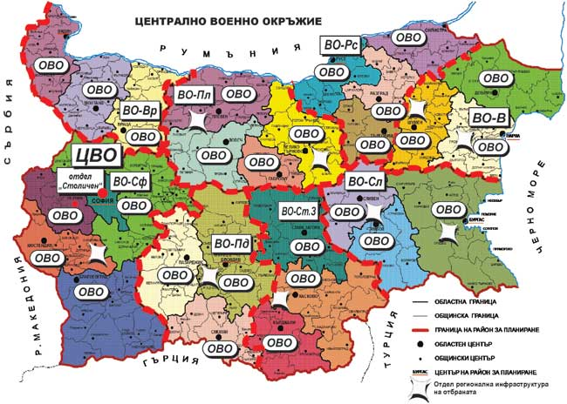

Slide 29
СТРУКТУРИ НА ПОДЧИНЕНИЕ НА МИНИСТЪРА НА ОТБРАНАТА
В сила от 2014г.
НАЦИОНАЛЕН ВОЕННОИСТОРИ-ЧЕСКИ МУЗЕЙ
ИНСТИТУТ ПО ОТБРАНА “ПРОФ. ЦВЕТАН ЛАЗАРОВ”
ИА “ВОЕННИ КЛУБОВЕ И ВОЕНН0-ПОЧИВНО ДЕЛО”
ВОЕННО
ИЗДАТЕЛСТВО
“СНАБДЯВАНЕ
И ТЪРГОВИЯ – МО” ЕООД
ВОЕННО-РЕМОНТНИ
ЗАВОДИ “ТЕРЕМ” ЕАД
ИНФОРМАЦИОНЕН ЦЕНТЪР НА
МИНИСТЕРСТВОТО НА ОТБРАНАТА

Slide 30
  ЧИСЛЕНОСТ НА ВЪОРЪЖЕНИТЕ СИЛИ
2010г.
44 100 души
2014г.
Не по-малко от
37 000 души
Общо
Промяна в количеството личен състав на въоръжените сили по категории
Въоръжени сили 2010
Въоръжени сили 2014
Notes:
Съществуващите способности на въоръжените сили към 2010 г. се реализираха със
следния личен състав: обща численост на въоръжените сили 44100. От тях
военнослужещи на активна служба 34700 или 78,7 % от общата численост, и цивилни
служители 9400 души, които съответно съставляват 21,3 %. Българската армия беше с
численост 34500 души. От тях военнослужещи на активна служба 30400 (88,1%) и
цивилни служители 4100 (11,9 %).
Анализите показваха, че за поддържането и развитието на необходимите способности,
числеността на въоръжените сили на страната трябва да бъде не по-малка от 37000. От
тях военнослужещи на активна служба - 73% и цивилни служители - 19 %. Планирано е
привличането на 3000 резервисти, които в кратки срокове могат да бъдат извикани на
активна служба в Българската армия
Численост на въоръжените сили и разпределение на личния състав по структури на силите
Личният състав на въоръжените сили към 31 декември 2010 г. е 44 100 души, от които:
– военнослужещи – 34 700;
– цивилни служители – 9400.
След трансформацията на въоръжените сили личният състав на Министерството на отбраната, структурите на пряко подчинение на министъра на отбраната и Българската армия към 31 декември 2014 г. ще достигне не по-малко от 37 100 души и до 3400 резервисти. По категории този състав се разпределя, както следва:
– военнослужещи – не по-малко от 29 000;
– цивилни служители – до 8100;
– резервисти – до 3400.
Редуцирането на личния състав за мирно време на Министерството на отбраната, структурите на пряко подчинение на министъра на отбраната и Българската армия (без доброволния резерв) към 31 декември 2014 г. ще бъде 7000 души, като от тях:
– военнослужещи – с до 5700;
– цивилни служители – с не по-малко от 1300.
Министерството на отбраната се реорганизира през 2011 г., като личният състав се намалява от 980 до 750 души.
След реорганизиране на структурите на пряко подчинение на министъра на отбраната и преминаване на формирования от Българската армия в тях личният им състав от 8620 души към 31 декември 2014 г. ще достигне до 10 250 души и резервисти – до 250, като военнослужещите ще бъдат не по-малко от 4970 и цивилните служители – до 5280.
Личният състав на Българската армия към 31 декември 2010 г. е 34 500 души, от които:
– военнослужещи – 30 400;
– цивилни служители – 4100.
След реорганизирането на щабовете и военните формирования на Българската армия личният състав ще бъде не по-малко от 26 100 души и до 3150 резервисти. По категории този състав се разпределя, както следва:
– военнослужещи – не по-малко от 23 720;
– цивилни служители – до 2380;
– резервисти – до 3150.
Към 31 декември 2014 г. съотношението на личния състав за мирно време, без доброволния резерв, по категории военнослужещи и цивилни служители ще бъде, както следва:
– военнослужещи/цивилни служители – 78 на сто/22 на сто;
– категориите военнослужещи – офицери/офицерски кандидати и сержанти/войници – 22 на сто/28 на сто/50 на сто;
– офицерите със звания – полковник/подполковник/майор/младши офицерски звания – 6 на сто/13 на сто/21 на сто/60 на сто.

Slide 31
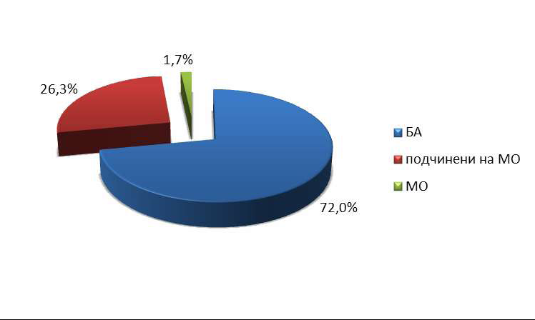
РАЗПРЕДЕЛЕНИЕ НА ВС ПО СТРУКТУРИ

Slide 32


2.3.1. Организационна структура на БА
БЪЛГАРСКА АРМИЯ
СЪВМЕСТНО КОМАНДВАНЕ НА СИЛИТЕ
с пряко подчинени формирования
СУХОПЪТНИ ВОЙСКИ
ВОЕННОВЪЗДУШНИ СИЛИ
ВОЕННОМОРСКИ СИЛИ

Slide 33
СЪВМЕСТНОТО КОМАНДВАНЕ НА СИЛИТЕ
КОМАНДВАЩ
ЗАМЕСТНИК КОМАНДВАЩ
НАЧАЛНИК НА ЩАБА
ЩАБ
ПРЯКО ПОДЧИНЕНИ НА КОМАНДВАЩИЯ НА СКС ФОРМИРОВАНИЯ
бригада „Логистика“
Военен команден център
Оперативен архив на Българската армия
Щаб за контрол на придвижването
Център за осигуряване
Национален военен учебен комплекс „Чаралица“
Мобилна комуникационно информационна система
Център за наблюдение и контрол на РХБЕО
Център за документално осигуряване
УП „Ново село“
Notes:
Съвместно командване на силите
Съвместното командване на силите се ръководи от командващ, подпомаган от щаб.
Командващият на Съвместното командване на силите осъществява командването и оперативното управление на пряко подчинените му военни формирования, както и командването на формирования от видовете въоръжени сили при провеждането на съвместни операции.
Командирите на Сухопътните войски, на Военновъздушните сили и на Военноморските сили са непосредствено подчинени на командващия на Съвместното командване на силите и осъществяват командването и оперативното управление на подчинените им военни формирования.
Щабът на Съвместното командване на силите и щабовете на Сухопътните войски, на Военновъздушните сили и на Военноморските сили са функционално интегрирани в единно оперативно ниво за управление.

Slide 34
  ЧИСЛЕНОСТ НА БЪЛГАРСКАТА АРМИЯ
2010г.
34 500 души
2014г.
Не по-малко от
26 000 души
Общо

Slide 35
РАЗПРЕДЕЛЕНИЕ НА БА ПО СТРУКТУРИ

Slide 36
  III. МОДЕРНИЗАЦИЯ НА ВЪОРЪЖЕНИТЕ СИЛИ НА РЕПУБЛИКА БЪЛГАРИЯ
3.1. Модернизация на въоръжението и техниката и оптимизиране на военната инфраструктура
3.2. Комплектуване на БА с основно въоръжение и бойна техника в оперативна готовност
Notes:
Съдържанието на политиката за модернизиране на въоръжените ни сили се определя от приетите от Народното събрание Политическа рамка на Стратегическия преглед на отбраната и Дългосрочната визия за развитието на Въоръжените сили. Съществен елемент в процеса на цялостна трансформация на въоръжените сили е осъществяването на тяхната модернизация, в рамките на предвидените нива на численост на Българската армия и основните образци въоръжение и техника. Модернизацията, като жизнено необходим елемент на трансформацията на въоръжените сили ще изисква заделяне на значителни ресурси, достигащи до 20-25% от годишните разходи за отбрана през визирания период. Предвиденият във Визията баланс между числеността на трансформиращите се въоръжени сили и тяхната модернизация може да бъде осъществен единствено при спазване на поетите от правителството ангажименти относно разходите за отбрана във визирания период.

Slide 37
3.1. МОДЕРНИЗАЦИЯ НА ВЪОРЪЖЕНИТЕ СИЛИ НА РЕПУБЛИКА БЪЛГАРИЯ
Първия детайлизиран ПЛАН ЗА МОДЕРНИЗАЦИЯ НА ВЪОРЪЖЕНИТЕ СИЛИ НА РЕПУБЛИКА БЪЛГАРИЯ 2002 – 2015 г. е съобразен с "Плана за организационно изграждане на ВС на Република България до 2004 г.", приет с Постановление № 200 на Министерския съвет от 4 ноември 1999 г. и актуализиран с Постановление № 301 на Министерския съвет на Република България от 21 декември 2001 г.
На 27.05.2004 г. Министерският съвет одобри приоритетните инвестиционни проекти за модернизация на въоръжените сили
Съобразно тези проекти се прие ПЛАН ЗА ОРГАНИЗАЦИОННО ИЗГРАЖДАНЕ И МОДЕРНИЗАЦИЯ НА ВЪОРЪЖЕНИТЕ СИЛИ ДО 2015 г. през 2004 г., неговите актуализации от 2008г. и новия план за развитие от 2010 г.

Slide 38
3.1. МОДЕРНИЗАЦИЯ НА ВЪОРЪЖЕНИТЕ СИЛИ НА РЕПУБЛИКА БЪЛГАРИЯ
Постигането на тази цел е свързана с реализирането на следните проекти:
- Превъоръжаване на Българската армия с автомобилна техника
- Придобиване на нови и възстановяване и модернизация на вертолетите от състава на ВВС на Българската армия
- Придобиване на нови многоцелеви изтребители
- Придобиване на нови транспортни самолети
- Проектиране и строителство на кораби клас "Многоцелева корвета"
- Брегова радиолокационна система за контрол на корабоплаването и охрана на морската граница-Екран
- Модернизация и придобиване на кораби "second hand"
- Осигуряване на подразделенията, изпълняващи мисии и задачи извън страната със снаряжение и лагерно-походно имущество
- Развитие на средствата за комуникационно-информационно осигуряване
- Национална програма за утилизация и унищожаване на излишните бойни припаси
- Придобиване на системи за разузнаване, ранно предупреждение и мониторинг на ядрени, химически и биологически агенти.
Notes:
Продължава участието на страната ни в различни международни проекти свързани с изграждането на способности. Става дума за две основни направления - участие в международни проекти, реализирани в рамките на НАТО, каквито са съюзното земно наблюдение, противоракетна отбрана на територията на НАТО, активна ешелонирана противоракетна отбрана на театъра на военните действия, придобиване на способности за стратегически въздушен транспорт (самолетите С-17), защита на хеликоптери и на пристанища; разширяване на възможностите за участие в международни проекти по линията на Европейската агенция за отбрана - активна защита на бойна бронирана машина, софтуерно дефинирано радио, "Войник на бъдещето" и др.
През тази година ще продължи реализирането на започнатите проекти за модернизация на въоръжените сили. Министърът на отбраната каза, че ще получим още един военнотранспортен самолет "Спартан", три вертолета "Кугар", различни класове автомобили от фирмата "Даймлер Крайслер". До април трябва да стартира проектът за КИС, за който правителството взе решение в края на миналата година. Първоначално за тази година от бюджета ще бъдат отделени 7 милиона лева за КИС, през 2009 г. - 8 милиона, и през 2010 - 14 милиона. Този проект е много важен, защото е свързан с изпълнението на 24 Цели на въоръжените сили. В разстояние на 5-8 години ще трябва да платим 54 милиона евро на Белгия за корабите втора ръка. Също от бюджета на МО идват парите за доставката на новите бронирани машини, които са предназначени преди всичко за контингентите ни в Афганистан. Продължава ремонтът на самолетите Ми-17, ще стартира проектът за Ми-24, в ход е ремонтът на МиГ-29. До края на тази година трябва да получим 9 ремонтирани изтребителя.

Slide 39
3.1. ОБХВАТ НА ИНВЕСТИЦИОННИЯ ПЛАН-ПРОГРАМА
- Приоритетни инвестиционни проекти (ИП);
- Проекти с вече сключени договори;
- Други проекти (които ще бъдат реализирани при наличие на финансов ресурс);
- Проекти финансирани от Програмата на САЩ за подпомагане в областта на сигурността и отбраната;
- Инфраструктурни инвестиционни проекти;
- Инфраструктурни проекти, финансирани по Програма на НАТО за инвестиции в сигурността;
- Период за реализация – 2011 – 2020г.

Slide 40
ПРИОРИТЕТНИ ИНВЕСТИЦИОННИ ПРОЕКТИ:
Изграждане на Батальонна бойна група (ББГ) от състава на механизирана бригада;
Модернизация на фрегати клас E-71 (модернизация на противокорабен ракетен комплекс);
Придобиване на нов тип основен боен самолет и осигуряване на интегрирана логистична поддръжка;
Осигуряване на летателна годност на самолети Миг-29;
Интегрирана логистична поддръжка на вертолети “Кугър” и “Пантер”;
Модернизация на навигационни системи на кораби от ВМС;
Придобиване на модул за комуникационно-информационна поддръжка (КИП) на контингент;
Придобиване на наземен терминал по програмата на НАТО за съюзно земно наблюдение (AGS);
Развитие на технически системи за водене на стратегическо разузнаване;
Доизграждане на Силите за специални операции (ССО);
Изграждане на Съвместен оперативен център (СОЦ) на Съвместно командване на силите (СКС);
Проект “Кибернетична защита”;
Развитие на АИС на МО, БА, оперативните и тактически щабове.
+ 14. „Интегрирана логистична поддръжка на самолети „Спартан”

Slide 41
3.2. КОМПЛЕКТУВАНЕ НА БЪЛГАРСКАТА АРМИЧ С ОСНОВНО ВЪОРЪЖЕНИЕ И БОЙНА ТЕХНИКА В ОПЕРАТИВНА ГОТОВНОСТ
Основно въоръжение и техника |  | 31.12.2014
1. | Сухопътни войски
 | танкове | 80
 | бойни бронирани машини | 280
 | артилерийски системи над100 мм (без минохвъргачната артилерия | 96
2. | Военновъздушни сили
 | бойни самолети | 16/35
 | учебно-бойни самолети | 0
 | транспортни самолети | 7
 | учебни самолети | 12
 | бойни вертолети | 6
 | транспортни вертолети | 16
 | Учебни вертолети | 4
 | Зенитноракетни дивизиони | 5
 | Радиолокационни системи | 20
3. | Военноморски сили
 | бойни кораби | 6
 | кораби за бойна поддръжка | 6
 | спомагателни кораби | 5
 | Плаващи средства и съоръжения | 18
 | вертолети | 3
Notes:
Комплектуване с основно въоръжение и бойна техника
Комплектуването на въоръжените сили с основно въоръжение и бойна техника (В и Т) е съгласно таблицата.
Комплектоване на Българската армия с основно въоръжение и бойна техника е съгласно таблицата.
В базите за съхранение на Сухопътни войски, авиационните бази на Военновъздушните сили и Военноморските бази на Военноморските сили се съхранява известно количество бойна техника и въоръжение, която се използва за подмяна на оперативно
готовите средства при планови ремонти, подмяна на излезли от строя образци и резервни части.
Модернизация и превъоръжаване на въоръжените сили.
С оглед настъпилите промени в числеността и структурата на въоръжените сили до края на 2008г. ще се приоритизират проектите за модернизация при отчитане на необходимостта от придобиване на способности за участие в операции, в отговор на кризи извън територията на страната.
* След 2014 г. Военновъздушните сили придобиват до 20 бр. нов тип основен боен самолет.
** Транспортните вертолети Ми-17 се експлоатират до изтичане на техническия им ресурс.
В таблицата за основно В и Т не са включени тези за учебни цели в НВУ „Васил Левски“ и ВВМУ „Н. Й. Вапцаров“, както и тези в базите и складовете за съхранение на В и Т от Сухопътни войски и Военноморските сили, базите на Военновъздушните сили и Военноморската база на Военноморските сили, които се съхраняват и ще бъдат използвани за подмяна на оперативно готовите средства при планови ремонти, подмяна на излезли от строя образци и резервни части, посочени в приложение „Разпределение на основното въоръжение и бойна техника във въоръжените сили“. Самолетите и вертолетите в оперативен резерв са част от съществуващите платформи с остатъчен ресурс до края на жизнения цикъл. Трите ракетни катера пр. 205 У се извеждат от оперативна готовност до 31 декември 2012 г. заедно с придобиването на противокорабен ракетен комплекс на първата фрегата пр. Е-71.

Slide 42
ЗАКЛЮЧЕНИЕ
Изграждането и развитието на въоръжените сили е сложен и крайно противоречив процес, който следва трудното развитие на България от времето на нейното възстановяване през 1878 г. до днес. В този процес главните действащи лица са две. От една страна военното ръководство, а от другата, държавата с нейните структури и механизми за управление. От военните се изисква да проявят воля и прозорливост и рационално да използуват средствата за отбрана, а от държавата – да осигури максимално необходимите средства.
15.2.2021 г.

Slide 43
Гражданите на страната ни трябва да помнят историческите факти свързани с мъдростите:
“Народ който не си храни собствена армия, ще трябва да храни чужда!“ - стара Славянска поговорка”
И древната сентенция:
“Тези, които изковаха от мечовете си рала, сега орат за онези, които си запазиха мечовете.”

Slide 44
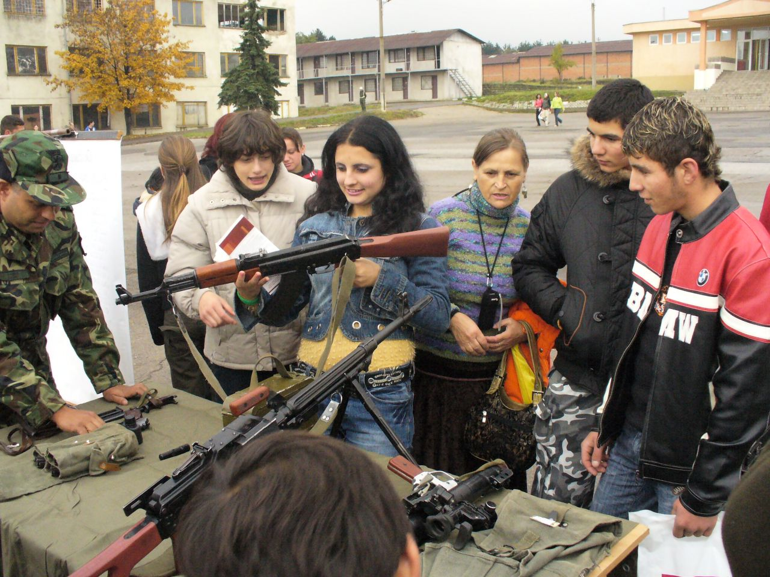
В Ъ П Р О С И !

Slide 45
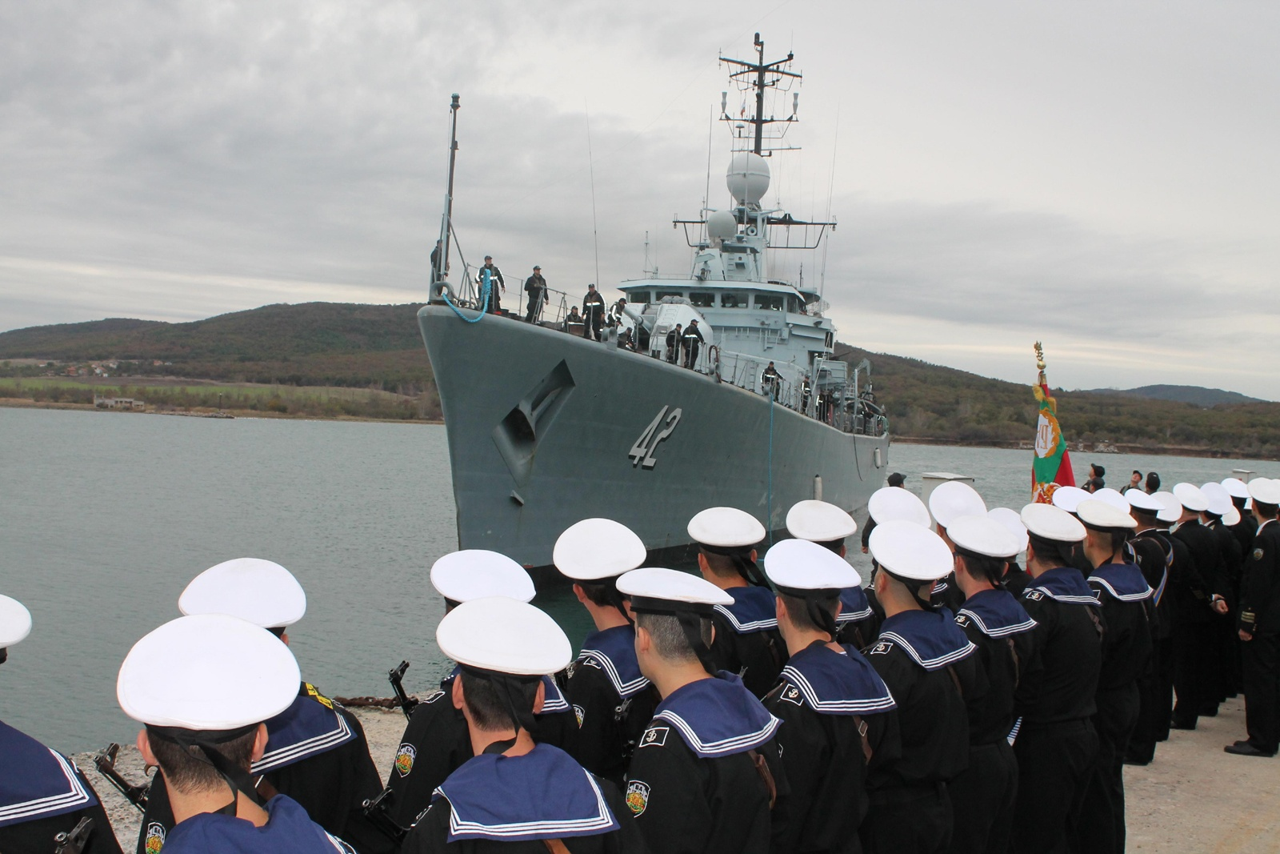
В О Е Н Н А А К А Д Е М И Я “Г. С. Р А К О В С К И”
ФАКУЛТЕТ “НАЦИОНАЛНА СИГУРНОСТ И ОТБРАНА”
К А Т Е Д Р А “ВОЕННА СТРАТЕГИЯ”
СЪВРЕМЕННИ ВЪОРЪЖЕНИ СИЛИ НА РЕПУБЛИКА БЪЛГАРИЯ
В Ъ П Р О С И ?
2013

